Slide 1
第3章 复合运动

Slide 2
3.1 点的复合运动
作业：3-4，3-5，
3-9（角速度），3-13 （角速度、速度）

Slide 3
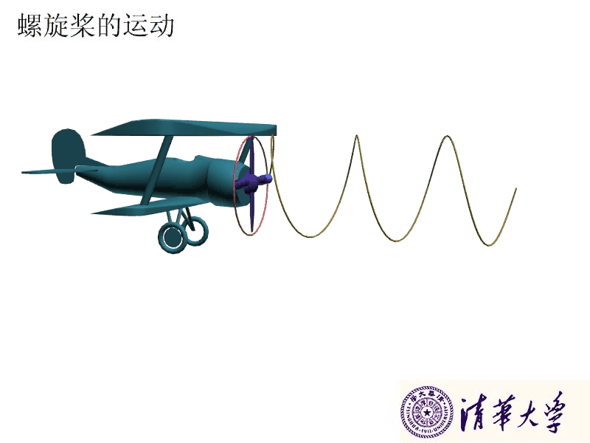
第1节 点的复合运动
点的绝对（复合）运动是由点的相对运动和动坐标系的牵连运动合成而得。

Slide 4
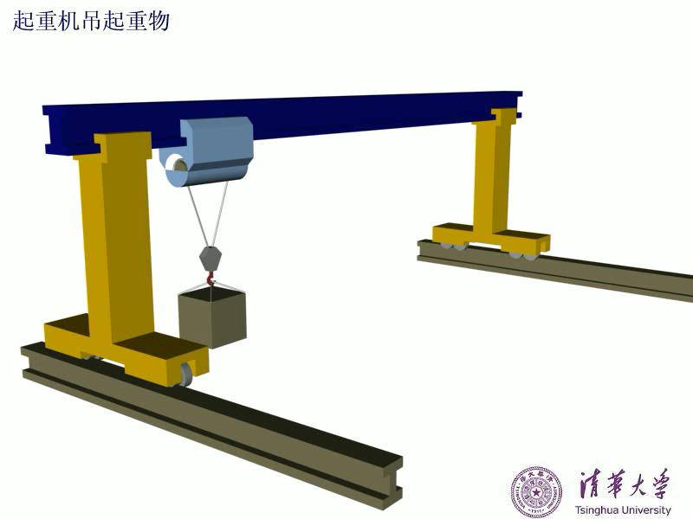
第1节 点的复合运动

Slide 5













第1节 点的复合运动
设Oxyz(动系)相对O₀XYZ(定系)的运动已知，P点(动点)在空间中运动。定义：
相对运动 — 动点对于动系的运动
复合运动或绝对运动 — 动点对于定系的运动
牵连运动 — 动系对于定系的刚体运动
可见，绝对运动和相对运动是点的运动，牵连运动是刚体的运动。
注1：类似于复合函数概念
注2：动系和定系是相对的，在运动学中可以任意选取。

Slide 6


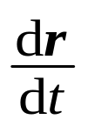
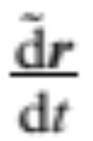
第1节 点的复合运动
矢量r在定系中的列阵为 ，在动系中的列阵为
矢量的绝对导数 — 相对于平动系的导数
矢量的相对导数 — 相对于动系的导数
动系Oxyz相对于定系O₀XYZ的运动可以用矢量R_{O}和矩阵A来描述。

Slide 7
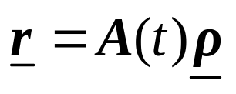
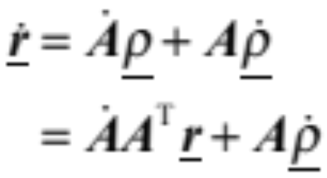
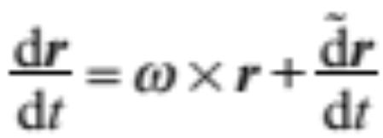
第1节 点的复合运动
矢量的绝对导数等于它的相对导数加上动系的角速度叉乘该矢量。

Slide 8
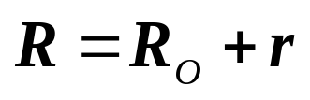
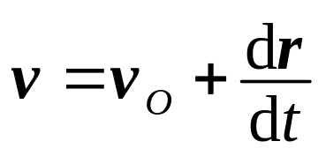
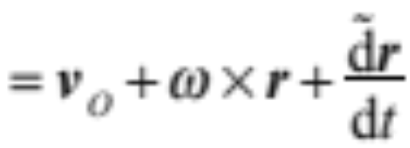


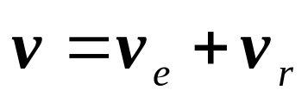

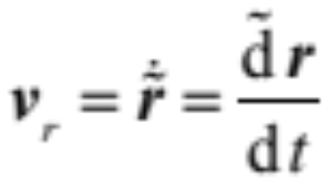
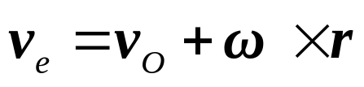
第1节 点的复合运动
速度合成公式
Z
P
z
y
O
x
O₀
Y
是P点的相对速度
X
是P点的牵连速度

Slide 9
第1节 点的复合运动
怎么理解速度合成公式呢？
牵连速度v_{e}是动参考系（刚体）上与点P重合的点（称为牵连点）的瞬时速度。
牵连速度v_{e}可以看成是在该瞬时将P点固连在动参考刚体上，跟随动参考刚体一起运动时所具有的速度，即受刚体的拖带或牵连而产生的速度。
点P的绝对速度包括两部分：点相对动参考刚体的速度和被动参考刚体携带一起运动的速度。

Slide 10







第1节 点的复合运动
在岸上观察，航空母舰以角速度ω作纵摇运动。
1）当飞机未飞出甲板时 ，2）当飞机已飞出甲板时，
分析飞机的牵连速度方向。
M
C
岸
M
C

Slide 11
第1节 点的复合运动
例1 已知直管以等角速度ω绕定轴 O转动。管中质点P以等速度u沿管线运动。求OP＝R时，质点P的绝对速度。
直管
ω
P
u
O
质点

Slide 12
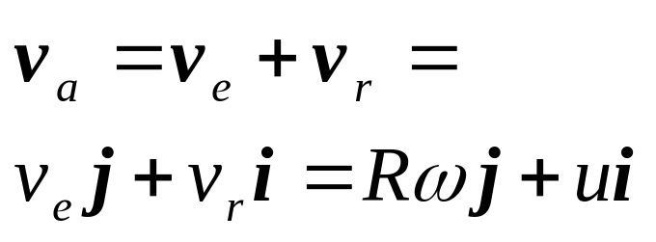
第1节 点的复合运动
动点：P
绝对运动：平面曲线，
绝对速度 v_{a}＝？
定系：地面OXY
牵连运动：绕O轴的定轴转动
牵连速度 v_{e} ＝(Rω) j
动系：直管Oxy
相对运动：沿管线的等速直线运动。
相对速度 v_{r} ＝u＝ui
y
Y
v_{a}
x
v_{e}
v_{r}
P
X
O
P

Slide 13


第1节 点的复合运动
例2 在正弦机构中，曲柄OA＝l，角速度为 ，
＝30º 求连杆BCD的速度。
ω
O
θ
A
B
C
D

Slide 14
第1节 点的复合运动
已知曲柄(刚体，主动件)运动，求连杆(刚体，被动件)的运动。
1. 选择动点与动系
动点：曲柄上的A点
动系：连杆上oxy
ω
O
2. 分析运动和速度
θ
A
x´
绝对运动－以O为圆心 l为半径的等速圆周运动。
o
B
C
相对运动－沿BC方向的直线运动。
牵连运动－铅垂方向的平移
D
y´

Slide 15
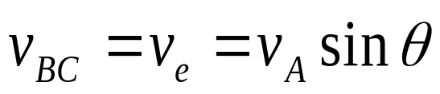
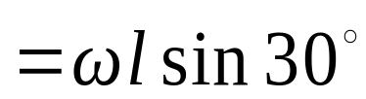
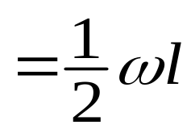
第1节 点的复合运动
2、分析运动和速度
ω
v_{e}
v_{A}
绝对速度 v_{A}：v_{A}＝ωl，方向已知。
O
θ
o
A
v_{r}
相对速度 v_{r}： v_{r}＝？，方向已知。
B
C
x
牵连速度 v_{e}： v_{e}＝？，方向已知。
D
y

Slide 16
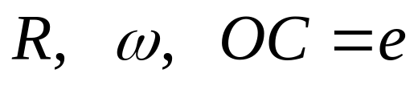


第1节 点的复合运动
例3
凸轮顶杆机构如图，已知
求 时，AB杆的速度。
B
A
C
O

Slide 17
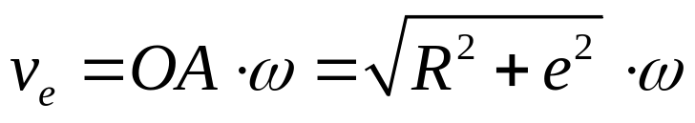
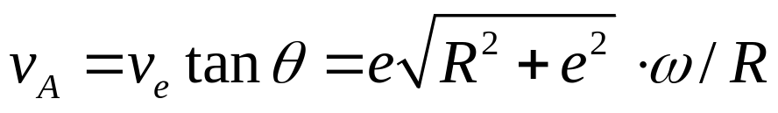


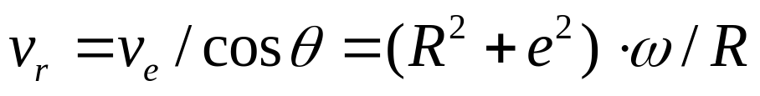


第1节 点的复合运动
选A为动点，动系Oxy与偏心轮固连
y
x
A
C
θ
O

Slide 18



第1节 点的复合运动
讨论：动点与动系的选择
y
动点：A
动系：Oxy与偏心轮固连
x
A
C
θ
O
B
动点：A
动系：Cxy，平动系
A
y
x
O
C
注意牵连速度的区别！

Slide 19


第1节 点的复合运动
y
动点：C
B
动系：Axy固连在AB杆上
x
A
O
C

Slide 20


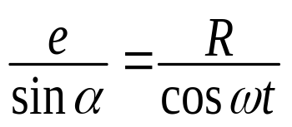
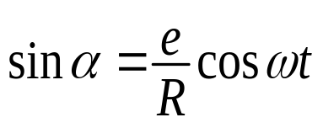


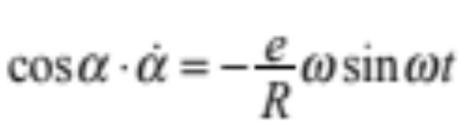
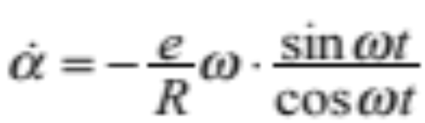

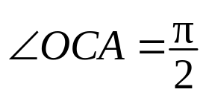

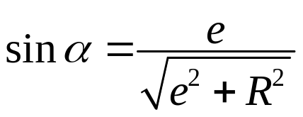
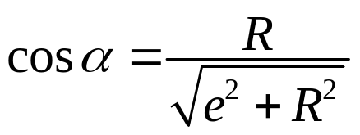



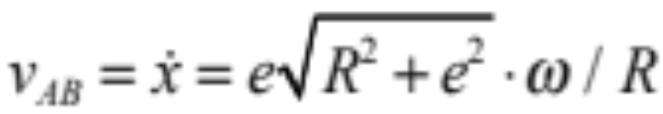
第1节 点的复合运动
B
A
C
O
当 时，
R

Slide 21
第1节 点的复合运动
讨论与总结
  利用速度合成定理，可以避免列写运动方程及求导，多用于求特定瞬时(位置)的速度。
  进行运动分解时，动点、动系的选择：
    动点、动系应选在不同刚体上
    动点的相对轨迹应尽量简单或直观
  在平面问题中，速度合成定理的几何表达是速度平行四边形，解析表达式是两个投影方程，可以解两个未知数。

Slide 22
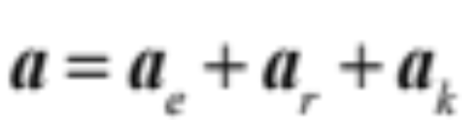
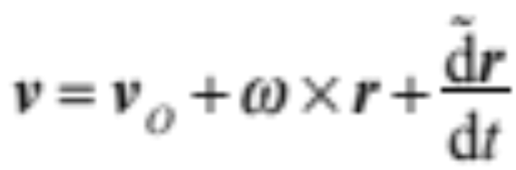
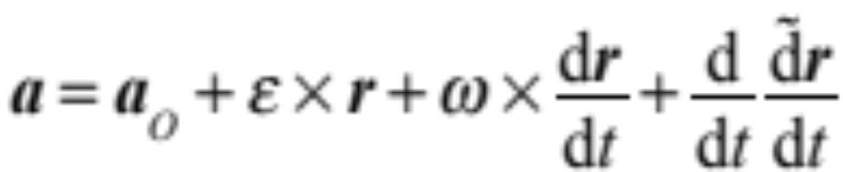
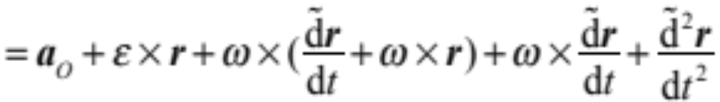
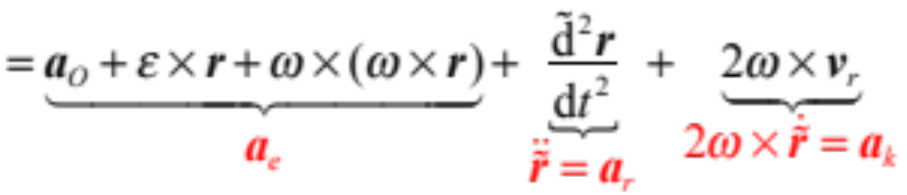
第1节 点的复合运动
加速度合成公式
科氏加速度

Slide 23
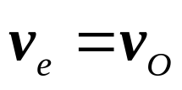
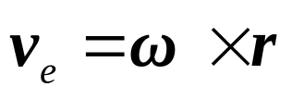

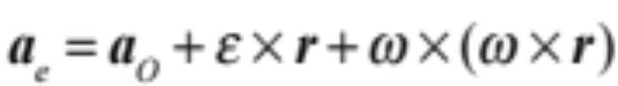
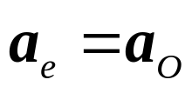
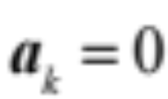
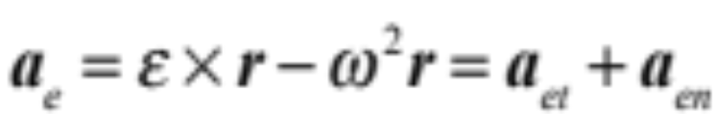
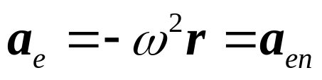
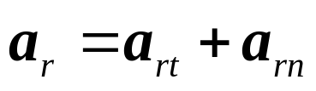
上面得到的公式
动系定轴转动：
动系平动：
动系平动：
动系定轴转动:
动系以常角速度定轴转动：
相对运动轨迹为曲线：

Slide 24
作业：
3-9（角加速度），3-13 （角加速度、加速度）

Slide 25




第1节 点的复合运动
例4 一直管 OP 在 oxy 平面内绕O 转动，其运动方程为 φ= φ(t)。一小球 M 在管内沿 OP 运动，其运动方程为 ρ = ρ(t)。求 M 的速度和加速度。
y
P
M
O
x

Slide 26
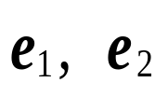
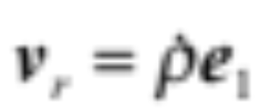
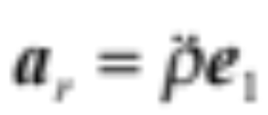



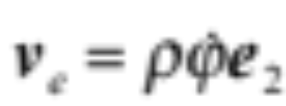


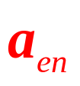
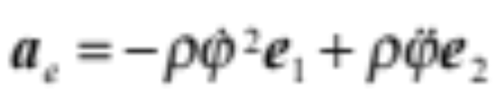

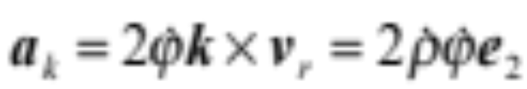
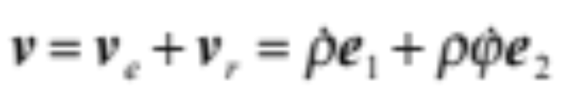

第1节 点的复合运动
取与管子固连的坐标系 为动参考系
y
P
M
o
x

Slide 27
第1节 点的复合运动
例5
凸轮顶杆机构如图，已知
求 时，AB杆的加速度。
B
A
C
O

Slide 28




















第1节 点的复合运动
根据例3，选A为动点，动系Oxy与偏心轮固连
B
加速度分析：
的方向如图。
A
C

Slide 29














第1节 点的复合运动
加速度合成定理
B
向y轴投影
A
C
类似于速度分析中，可以选不同动点动系。

Slide 30

讨论
B
y
动点：A
B
动系：Cxy，平动系
A
y
x
x
A
O
C
C
O
动点：C
动系：Axy固连在AB杆上

Slide 31



第1节 点的复合运动
例6
一曲柄摇臂机构中，曲柄OA以 作等角速度转动，滑套C可沿DB滑动，短杆AC则与C固连且垂直于滑套。求图示位置时，DB的角速度和角加速度。已知 OA=AC=l，
A
B
O
C
D

Slide 32











第1节 点的复合运动
解：取杆BD为动系，研究动点A（或C）的运动。
A
将上式向CA方向投影得:
O
C
再向v_{r}的方向投影得:
D

Slide 33













第1节 点的复合运动
分析加速度
A
B
O
C
将上式向a_{k}方向投影得:
D

Slide 34




讨论
选C为动点。
A
A
C
O
C
O
D
D

Slide 35

第1节 点的复合运动
例7
半径为r的圆轮在水平桌面上作直线纯滚动，轮心速度 v_{O} 的大小为常数。一摇杆与桌面铰接，并靠在圆轮上。当摇杆与桌面夹角等于60º时，试求摇杆BA的角速度和角加速度。
A
O
B

Slide 36





















第1节 点的复合运动
解法1：取BA杆为动系， O(或D)为动点
A
D
O
B
A
向a_{k}方向投影
O
B

Slide 37






讨论
取BA杆为动系， D为动点
A
D
A
B
A
D
B
D
B

Slide 38







第1节 点的复合运动
解法2：
A
O
α
α
x
B

Slide 39
第1节 点的复合运动
加速度分析与速度分析不同之处
  动点动系选择更关键。
  牵连加速度和相对加速度未知时，要分析其切向、法向分量是否已知。
  科氏加速度不可少。
  需要先求出角速度和相对速度，在求牵连加速度的法向分量和科氏加速度时要用到。

